Slide 1
Cloudy
구름 분석 프로그램 / 서비스

Slide 2



프로그램의 목적
=‘적운’
임의의 구름 사진을 입력
딥러닝을 통한 이미지 분석과 판단
촬영된 구름 사진의 종류 출력

Slide 3
프로그램의 작동 방식
구글 이미지에서 종류별 구름 사진 크롤링
종류별 구름의 특징을 컴퓨터에 학습시킴
학습된 정보를 바탕으로 임의의 구름의 종류를 유추, 출력
컴퓨터에 크롤링한 이미지를 저장
임의의 구름 사진을 프로그램의 입력

Slide 4
프로그램 코드-
import urllib.request
for j in range(0,len(cloud_list)):
driver = webdriver.Chrome('chromedriver')
driver.get('https://www.google.com/?gws_rd=ssl')
driver.find_element_by_xpath('//*[@id="tsf"]/div[2]/div[1]/div[1]/div/div[2]/input').send_keys(cloud_list[j])
driver.find_element_by_xpath('//*[@id="tsf"]/div[2]/div[1]/div[1]/div/div[2]/input').send_keys(Keys.ENTER)
driver.find_element_by_xpath('//*[@id="hdtb-msb-vis"]/div[2]/a').click()
for i in range(1, 20+1):
img = driver.find_element_by_xpath('//*[@id="islrg"]/div[1]/div['+str(i)+']/a[1]/div[1]/img')
img1 = img.get_attribute('src')
urllib.request.urlretrieve(img1,('C:/Users/ghetr/AI/'+cloud_list[j]+'/')+(cloud_list[j]+str(i)+'.png'))
driver.quit()
from selenium import webdriver
import numpy as np
pip install numpy==1.16.1
driver = webdriver.Chrome('chromedriver')
driver.get('https://www.google.com/?gws_rd=ssl')
cloud_list = []
cloud_list.append('Nimbostratus')
cloud_list.append('Stratus')
cloud_list.append('Cumulus')
cloud_list.append('Altocumulus')
cloud_list.append('Altostratus')
cloud_list.append('Cumulonibus')
cloud_list.append('Cirrocumulus')
cloud_list.append('Cirrostratus')
cloud_list.append('Cirrus_cloud')
from selenium.webdriver.common.keys import Keys

Slide 5
프로그램 코드
image_dir = img_dir + "/" + cat
files = glob.glob(image_dir+"/*.png")
print(cat, " 파일 길이 : ", len(files))
for i, f in enumerate(files):
img = Image.open(f)
img = img.convert("RGB")
img = img.resize((image_w, image_h))
data = np.asarray(img)
X.append(data)
y.append(label)
if i % 700 == 0:
print(cat, " : ", f)
X = np.array(X)
y = np.array(y)
X_train, X_test, y_train, y_test = train_test_split(X, y)
xy = (X_train, X_test, y_train, y_test)
np.save("C:/Users/ghetr/AI/image_data.npy", xy)
pip install keras==2.2.4
from PIL import Image
import os, glob, sys, numpy as np
from sklearn.model_selection import train_test_split
from keras.utils import np_utils
img_dir = 'C:/Users/ghetr/AI'
categories = cloud_list
nb_classes = len(categories)
image_w = 64
image_h = 64
pixel = image_h * image_w * 3
X = []
y = []
for idx, cat in enumerate(categories):
label = [0 for i in range(nb_classes)]
label[idx] = 1
X_train, X_test, y_train, y_test = np.load('C:/Users/ghetr/AI/image_data.npy')

Slide 6
프로그램 코드
import keras.backend.tensorflow_backend as K
model.add(Flatten())
model.add(Dense(256, activation="relu"))
model.add(Dropout(0.5))
model.add(Dense(9, activation="softmax"))
model.compile(loss='categorical_crossentropy', optimizer='adam', metrics=['accuracy'])
model_dir = './AI'
if not os.path.exists(model_dir):
os.mkdir(model_dir)
model_path = model_dir + "/cloud_classify.model"
checkpoint = ModelCheckpoint(filepath=model_path, monitor='val_loss', verbose=1, save_best_only=True)
early_stopping = EarlyStopping(monitor='val_loss', patience=7)
from keras.models import Sequential
from keras.layers import Conv2D, MaxPooling2D, Dense, Flatten, Dropout
from keras.callbacks import EarlyStopping, ModelCheckpoint
import matplotlib.pyplot as plt
image_w = 64
image_h = 64
X_train = X_train.astype('float32') / 255
X_test = X_test.astype('float32') / 255
with K.tf_ops.device('/device:GPU:0'):
model = Sequential()
model.add(Conv2D(32, (3,3), padding="same", input_shape=X_train.shape[1:], activation="relu"))
model.add(MaxPooling2D(pool_size=(2,2)))
model.add(Dropout(0.25))
model.add(Conv2D(64, (3,3), padding="same", activation="relu"))
model.add(MaxPooling2D(pool_size=(2,2)))
model.add(Dropout(0.25))

Slide 7
프로그램 코드
X = np.array(X)
model = load_model('C:/Users/ghetr/AI/AI/cloud_classify.model')
prediction = model.predict(X)
np.set_printoptions(formatter={'float': lambda x: "{0:0.9f}".format(x)})
cnt = 0
#이 비교는 그냥 파일들이 있으면 해당 파일과 비교. 카테고리와 함께 비교해서 진행하는 것은 _4 파일.
for i in prediction:
pre_ans = i.argmax() # 예측 레이블
print(i)
print(pre_ans)
pre_ans_str = ''
if pre_ans == 0: pre_ans_str = "Nimbostratus"
elif pre_ans == 1: pre_ans_str = "Stratus"
elif pre_ans == 2: pre_ans_str = "Stratocumulus"
elif pre_ans == 3: pre_ans_str = "Cumulus"
elif pre_ans == 4: pre_ans_str = "Altocumulus"
elif pre_ans == 5: pre_ans_str = "Altostratus"
elif pre_ans == 6: pre_ans_str = "Cumulonibus"
elif pre_ans == 7: pre_ans_str = "Cirrocumulus"
elif pre_ans == 8: pre_ans_str = "Cirrostratus"
else: pre_ans_str = "Cirrus"
if i[0] >= 0.8: print("해당 "+filenames[cnt].split("\\")[1]+"이미지는 "+pre_ans_str+"로 추정됩니다.")
if i[1] >= 0.8: print("해당 "+filenames[cnt].split("\\")[1]+"이미지는 "+pre_ans_str+"으로 추정됩니다.")
if i[2] >= 0.8: print("해당 "+filenames[cnt].split("\\")[1]+"이미지는 "+pre_ans_str+"로 추정됩니다.")
if i[3] >= 0.8: print("해당 "+filenames[cnt].split("\\")[1]+"이미지는 "+pre_ans_str+"로 추정됩니다.")
if i[4] >= 0.8: print("해당 "+filenames[cnt].split("\\")[1]+"이미지는 "+pre_ans_str+"로 추정됩니다.")
if i[5] >= 0.8: print("해당 "+filenames[cnt].split("\\")[1]+"이미지는 "+pre_ans_str+"로 추정됩니다.")
if i[6] >= 0.8: print("해당 "+filenames[cnt].split("\\")[1]+"이미지는 "+pre_ans_str+"로 추정됩니다.")
if i[7] >= 0.8: print("해당 "+filenames[cnt].split("\\")[1]+"이미지는 "+pre_ans_str+"로 추정됩니다.")
if i[8] >= 0.8: print("해당 "+filenames[cnt].split("\\")[1]+"이미지는 "+pre_ans_str+"로 추정됩니다.")
if i[9] >= 0.8: print("해당 "+filenames[cnt].split("\\")[1]+"이미지는 "+pre_ans_str+"로 추정됩니다.")
cnt += 1
print("정확도 : %.2f " %(model.evaluate(X_test, y_test)[1]))
from PIL import Image
import os, glob, numpy as np
from keras.models import load_model
caltech_dir = "C:/Users/ghetr/AI/sample"
image_w = 64
image_h = 64
pixels = image_h * image_w * 3
X = []
filenames = []
files = glob.glob(caltech_dir+"/*.png")
for i, f in enumerate(files):
img = Image.open(f)
img = img.convert("RGB")
img = img.resize((image_w, image_h))
data = np.asarray(img)
filenames.append(f)
X.append(data)

Slide 8
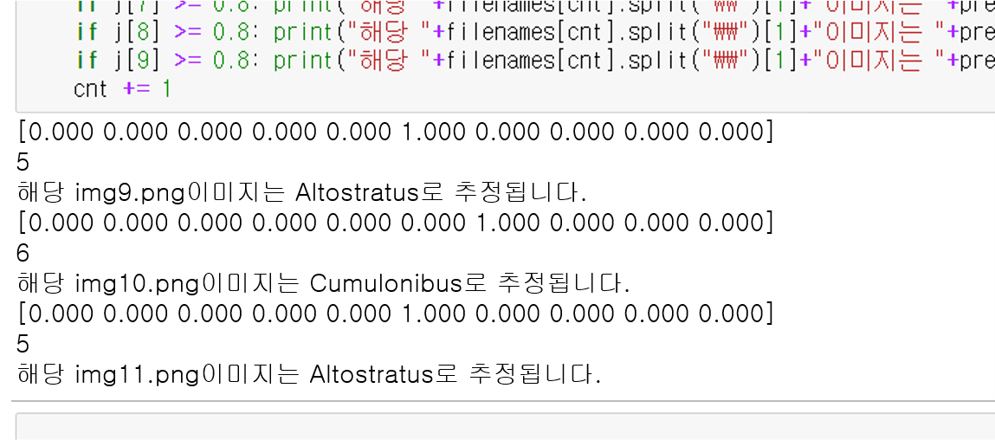
출력 결과

Slide 9
사용된 라이브러리
from selenium import webdriver
import urllib.request
import numpy as np
from selenium.webdriver.common.keys import Keys
from PIL import Image
import os, glob, sys, numpy as np
from sklearn.model_selection import train_test_split
from keras.utils import np_utils
import keras.backend.tensorflow_backend as K
from keras.models import Sequential
from keras.layers import Conv2D, MaxPooling2D, Dense, Flatten, Dropout
from keras.callbacks import EarlyStopping, ModelCheckpoint
import matplotlib.pyplot as plt
Selenium
urllib
PIL
Os
Glob
Sys
numpy
keras
Matplotlib
…

Slide 10
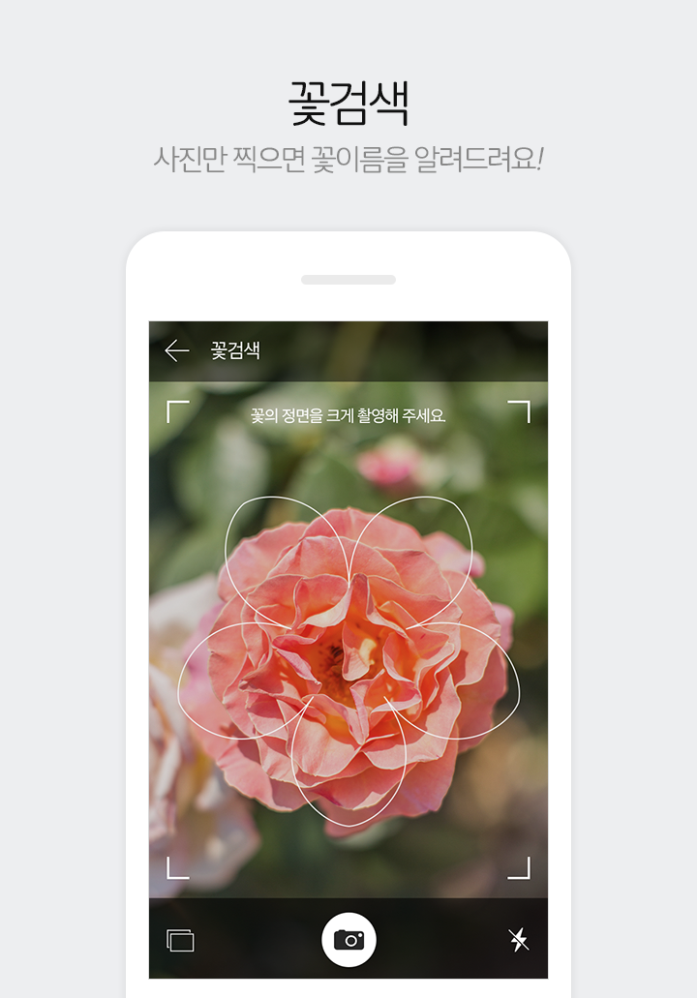
시중의 비슷한 사례.1
다음 꽃검색
꽃의 사진을 찍으면 이미지를 분석하여 꽃의 정보를 알려주는 서비스

Slide 11
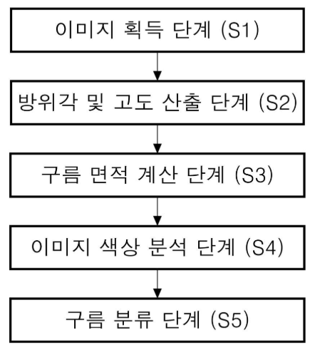
시중의 비슷한 사례.2
특허 KR101380106B1 에는 우리가 개발한 Cloudy와 유사한 기능이 있지만, 딥 러닝이 아닌 RGB 색상값을 이용한 계산으로 구름의 종류를 구분하는 방법이다.

Slide 12
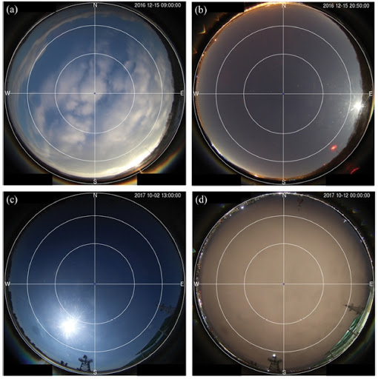

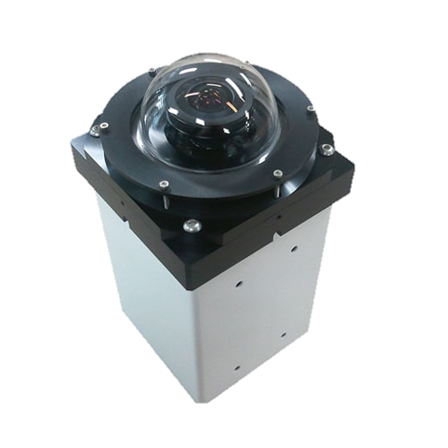
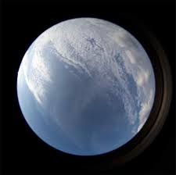
향후 진행 계획.1
하늘 전체를 찍는 카메라
권적운
Cloudy
=>주로 기상, 천문 연구소에서 운용
전천 카메라
클라우디 프로그램
적운
실시간으로 구름의 위치와 종류 분석

Slide 13
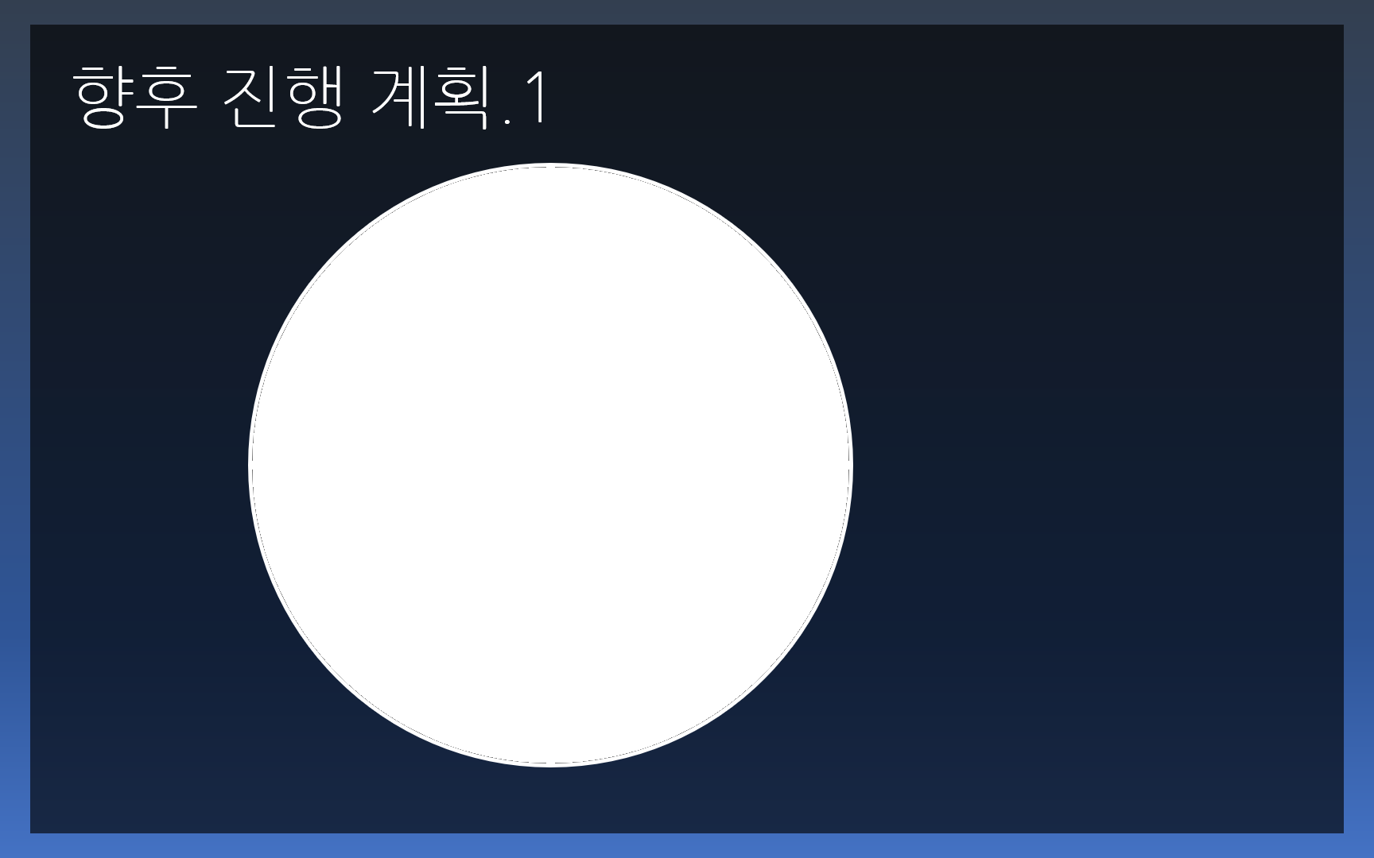

향후 진행 계획.1
종류뿐만 아니라 구름의 양, 두께, 이동 방향과 속도 등을 고려
=>매우 국지적이고 짧은 단기예보
전천카메라 CAM

Slide 14

향후 진행 계획.2
Cloudy
mobile
애플리케이션 혹은
온라인 서비스로 출시
(다음 꽃검색 벤치마킹)

Slide 15
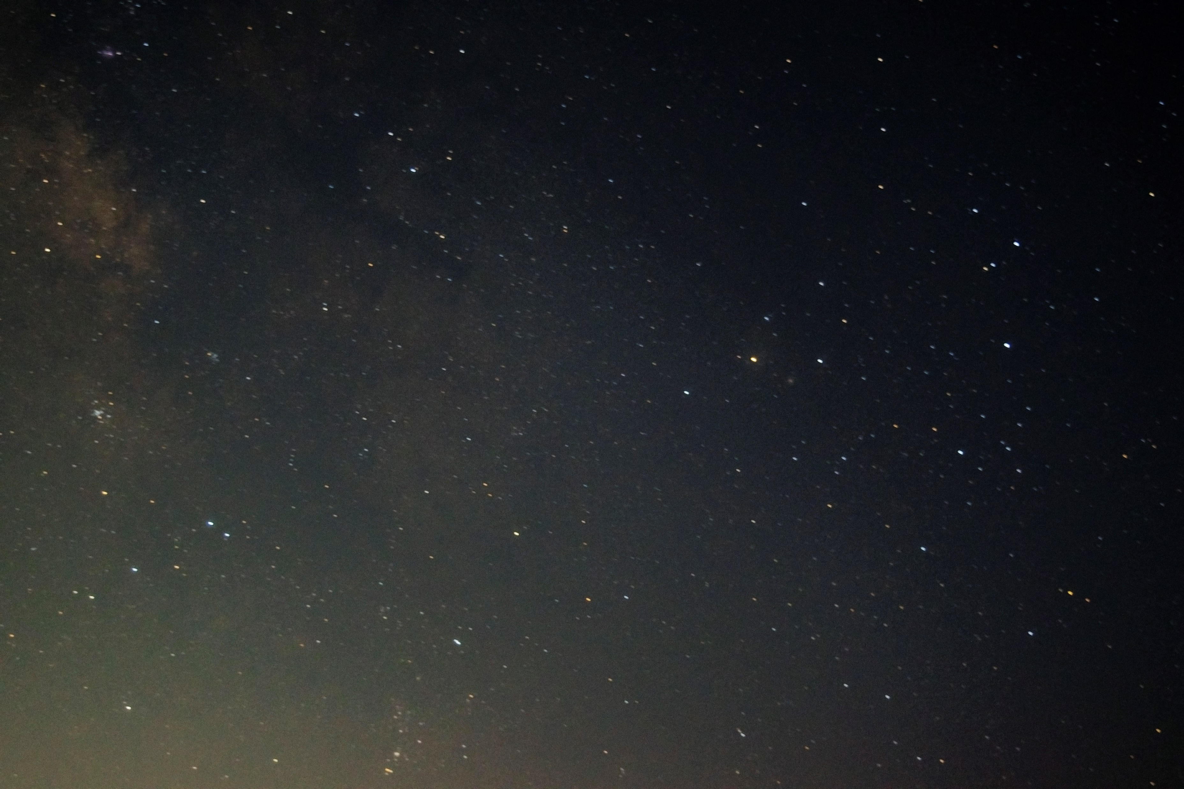
향후 진행 계획.3
Starry
별자리 분석 프로그램
전갈자리

Slide 16
Cloudy

